Slide 1






CICD 流程
SCSB-南區資訊開發中心(ITDC)

Slide 2
Gitlab 情境一
情境一、開發 Issue A 正常流程, 拉取 Prod. Tag 版本進行開發
Tag
Issue A
Issue A
dev
A
Pull
Push
MR
SIT
Prod.ver
local
remote
remote
測試通過
Issue A
main
A
MR
UAT
remote
remote
情境細節:
Pull main branch > 開發 A 版本 > Push Issue A branch
> Merge Issue A branch 至 dev branch 進行 SIT 測試
> Merge Issue A branch 至 main branch 進行 UAT 測試

Slide 3
Gitlab 情境二
情境二、UAT 正在測試 Issue A
拉取 Prod. Tag 版本進行 Issue B 開發
Tag
Issue B
Issue B
dev
A+B
Pull
Push
MR
SIT
Prod.ver
local
remote
remote
測試通過
Issue B
main
A
MR
UAT
remote
remote
情境細節:
Pull main branch (有A版本) > 開發 B 版本 > Push Issue B branch
> Merge Issue B branch 至 dev branch 進行 SIT 測試
> 因為 UAT 正在測試 A 版本,不得 Merge 至 main branch

Slide 4
Gitlab 情境三
情境三、UAT 測試的 A 版本測試不通過, 退回後重新修改送測
A
main
Issue A
Issue A
dev
A
退回
Pull
Push
MR
UAT
SIT
remote
local
remote
remote
測試通過
Issue A
main
A
MR
UAT
remote
remote
情境細節:
退回 > Pull main branch > 調整 A 版本 > Push Issue A branch
> Merge Issue A branch 至 dev branch 進行 SIT 測試
> Merge Issue A branch 至 main branch 進行 UAT 再次測試

Slide 5
Gitlab 情境四
情境四、UAT 測試的 A 版本測試不通過,退回重新修改送測
且是 SIT 測試目前有 A+B 的版本
A
main
Issue A
Issue A
dev
A+B
退回
Pull
Push
MR
UAT
SIT
remote
local
remote
remote
測試通過
Issue A
main
A
MR
UAT
remote
remote
情境細節:
退回 > Pull main branch > 調整 A 版本 > Push Issue A branch
> Merge Issue A branch 至 dev branch 進行 SIT 測試
> Merge Issue A branch 至 main branch 進行 UAT 再次測試

Slide 6
Gitlab 情境五
情境五、UAT 測試的 A 版本測試不通過,退回 A 版本讓 B 版本先上
A
Tag
Issue B
Issue B
dev
A+B
退回
Pull
Push
MR
UAT
SIT
Prod. ver
local
remote
remote
測試通過
Issue B
main
(Prod. ver)
B
MR
UAT
remote
remote
情境細節:
退回 > Pull Prod Tag > 補上 B 版本 > Push Issue B branch
> Merge Issue B branch 至 dev branch 進行 SIT 測試
> main branch 需要先 Revert 至 Production Version
> Merge Issue B branch 至 main branch 進行 UAT 再次測試

Slide 7
Gitlab 情境六
情境六、緊急上 C 版本
A
Tag
Issue C
Issue C
dev
A+B+C
退回
Pull
Push
MR
UAT
SIT
Prod. ver
local
remote
remote
測試通過
Issue B
main
(Prod. ver)
C
MR
UAT
remote
remote
情境細節:
退回 > Pull Prod Tag > 補上 C 版本 > Push Issue C branch
> Merge Issue C branch 至 dev branch 進行 SIT 測試
> main branch 需要先 Revert 至 Production Version
> Merge Issue C branch 至 main branch 進行 UAT 再次測試

Slide 8
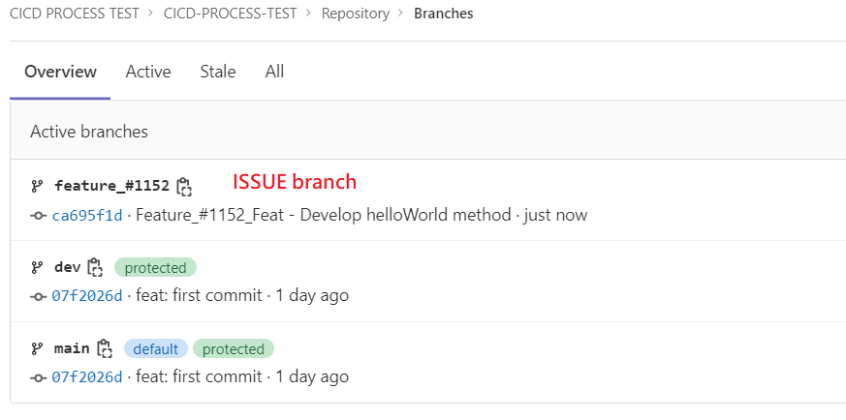
Gitlab branch
Main Pull 修改成 A 版本, Create A 版本 Issue branch, 並 Push 至 Gitlab

Slide 9
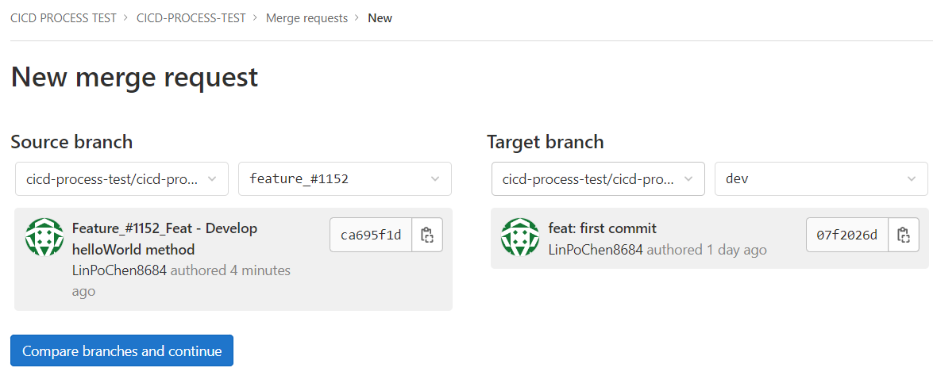
Gitlab Merge Request
開發完成後, 將 A 版本 Merge 至 Dev branch 進行 SIT 測試

Slide 10
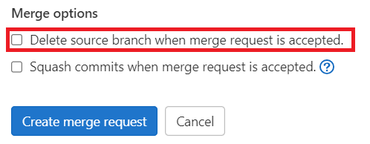
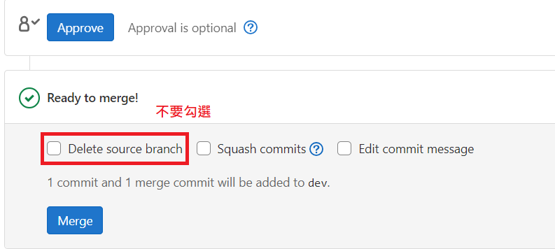
Gitlab Merge 注意事項
Merge 時,記得不要勾選 (可保留至半年再刪除)
Delete source branch when merge request is accepted.

Slide 11
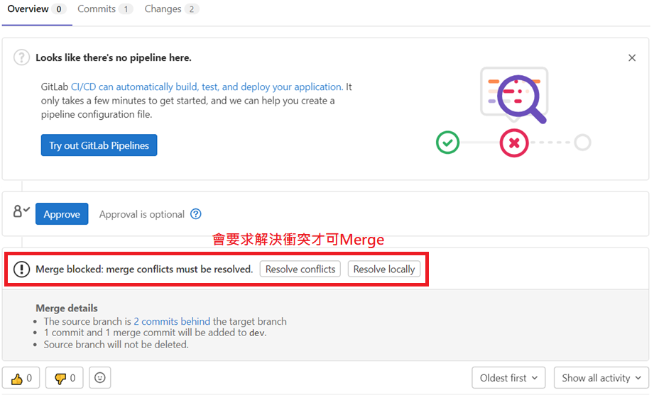
Gitlab MR 衝突提示畫面

Slide 12
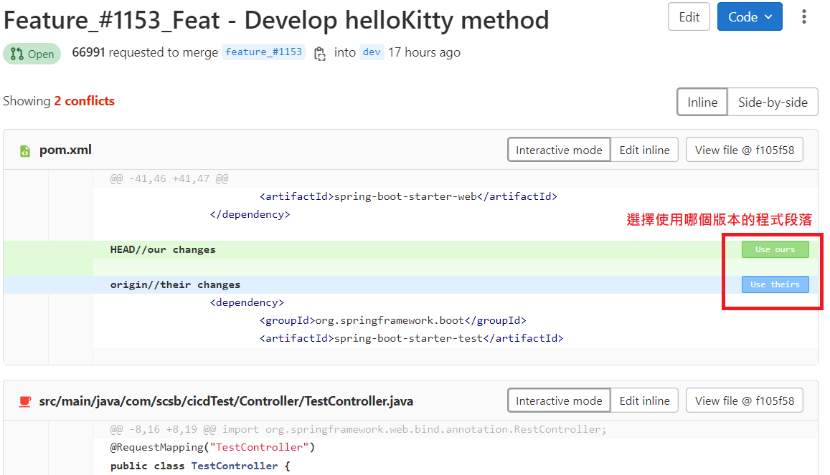
Gitlab 解決衝突畫面(一)

Slide 13
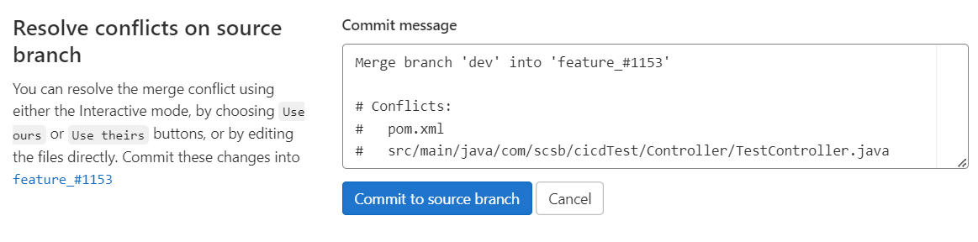
Gitlab 解決衝突畫面(二)
確認後衝突都解決後, 點選 Commit to source branch
進行 Merge 動作

Slide 14
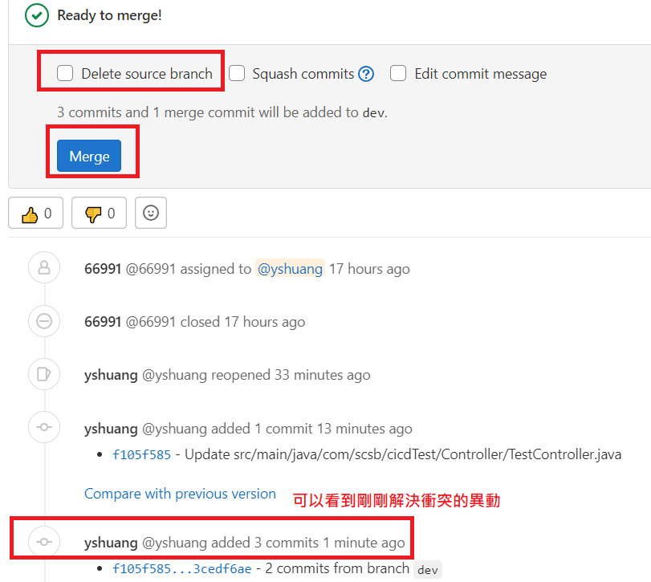
Gitlab 解決衝突後 Merge

Slide 15
Gitlab 新建專案流程
一、先建立該專案之 Group
二、先建立該專案之 Project
三、新增該 Project 之 dev branch
四、設定該 Project branch protected 功能
將 main branch 與 dev branch 設置為保護分支
只允許透過 MR 動作進行修改分支內容

Slide 16
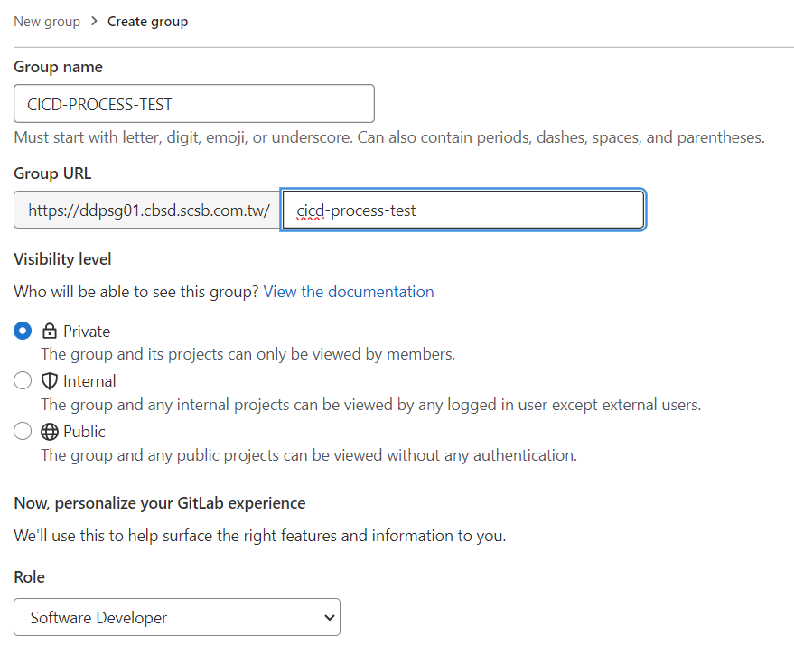
Gitlab 新建專案 : 新增 Group

Slide 17
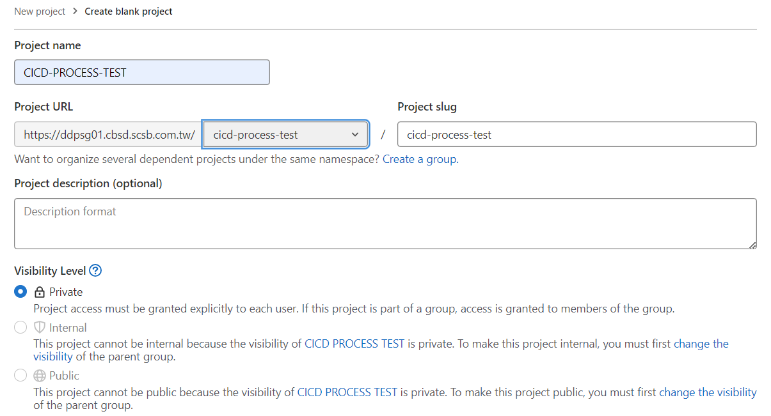
Gitlab 新建專案 : 新增 Project

Slide 18
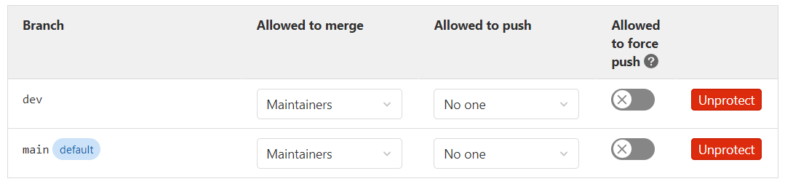
Gitlab 新建專案 : 設定 Branch
初始專案先建立 dev branch
並將 main / dev branch 皆設定為保護分支 :
Settings => Repository => Protected branches
Allowed to merge : Maintainer (只允許主管做 Merge 動作)
Allowed to push : No one (不允許 Push Commit 只能透過 MR 修改)

Slide 19
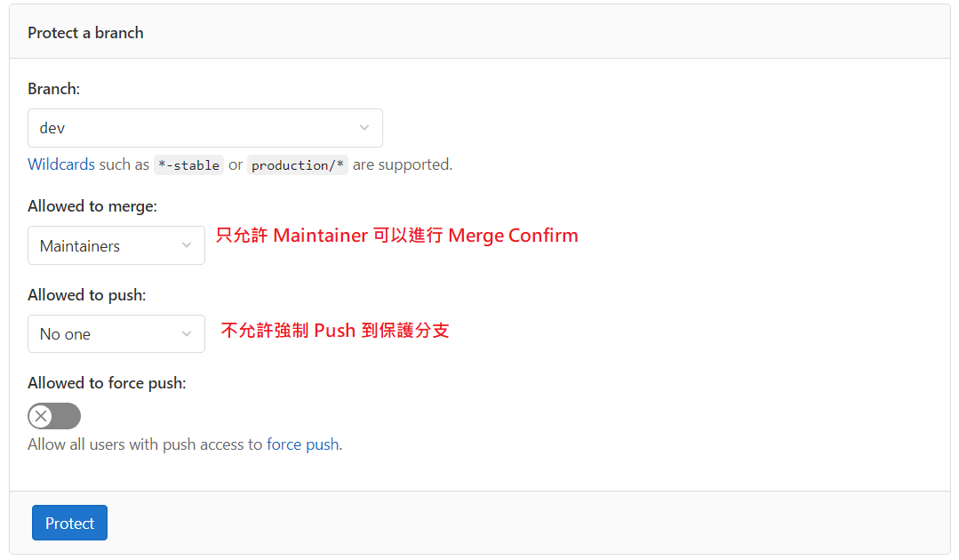
Gitlab Branch Protected 設定

Slide 20
Gitlab Tag 命名規則
Stage Tag : v20240816.001-t24_#2201
( v + 西元日期8碼 + .當日流水號 + Dash + 專案名稱 + _ + #Redmine工單號 + Notes 單號 )
SIT Tag : s20240816.001-t24_#2201
( s + 西元日期8碼 + .當日流水號 + Dash + 專案名稱 + _ + #Redmine工單號 + Notes 單號 )

Slide 21
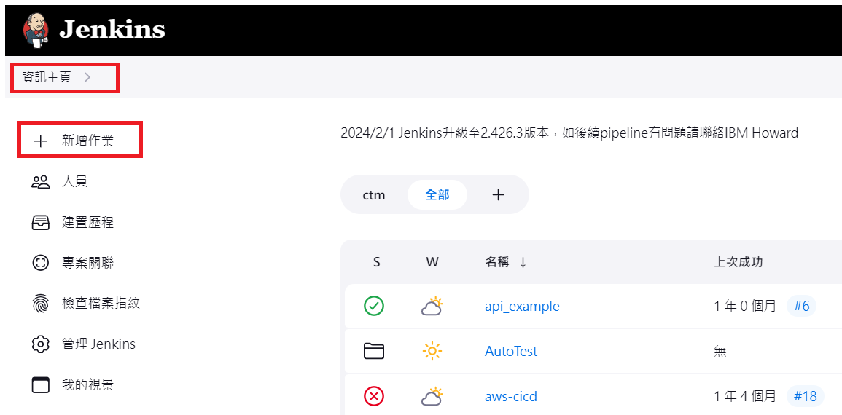
Jenkins Folder / Item (一)
初始專案須先建立 Folder,在主頁建立點選新增作業

Slide 22
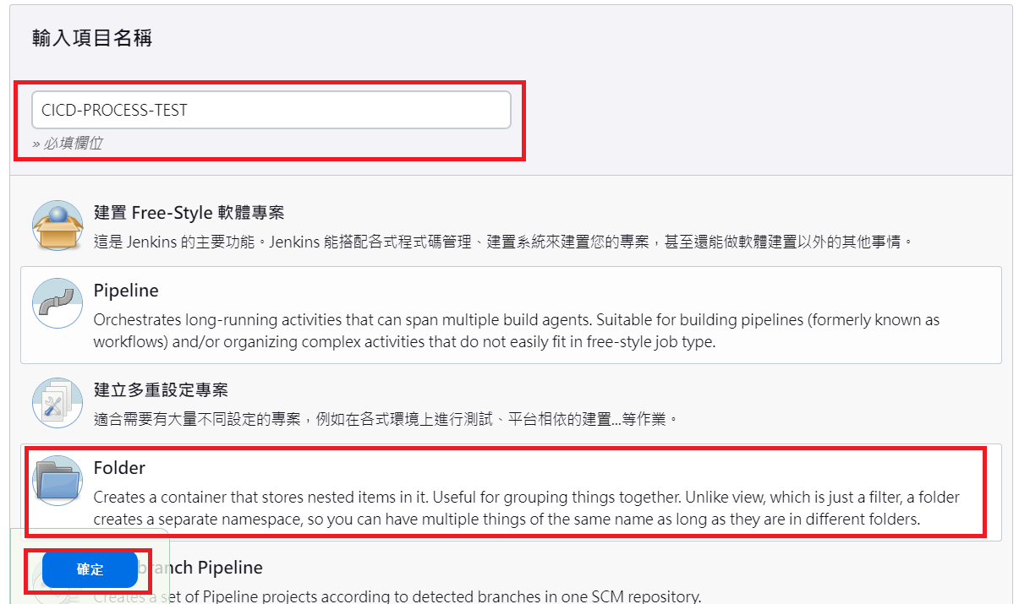
Jenkins Folder / Item (二)
輸入項目名稱,點選 Folder 按確定

Slide 23
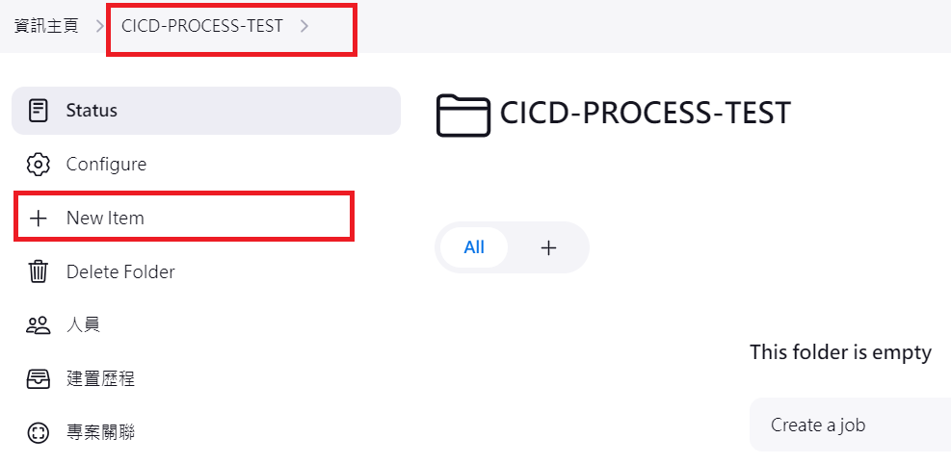
Jenkins Folder / Item (三)
進入 Folder,點選 New Item

Slide 24
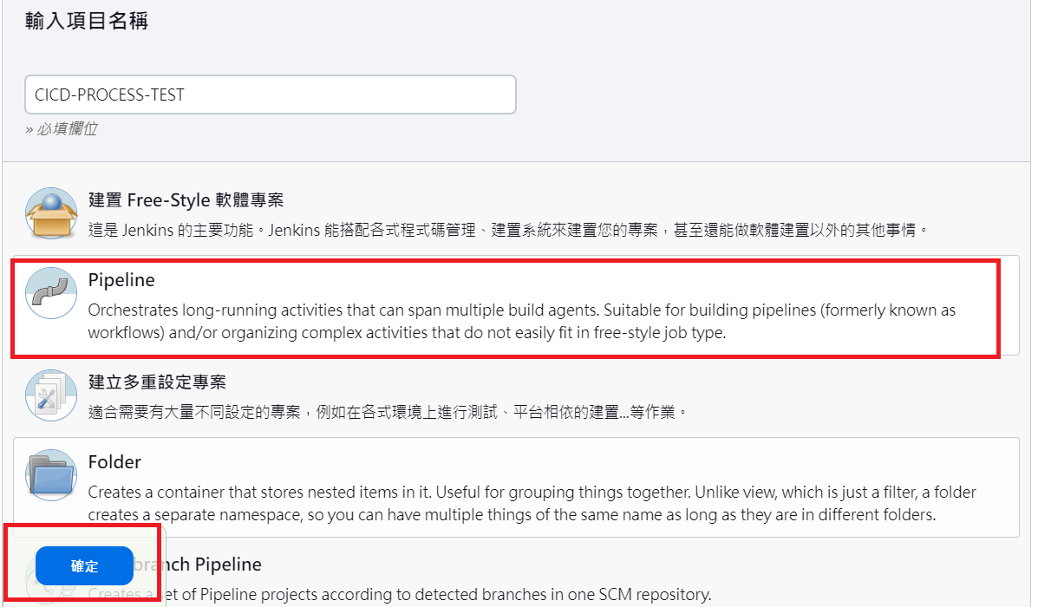
Jenkins Folder / Item (四)
新增 Pipeline

Slide 25
Jenkins Folder / Item (四)
新增 Pipeline

Slide 26
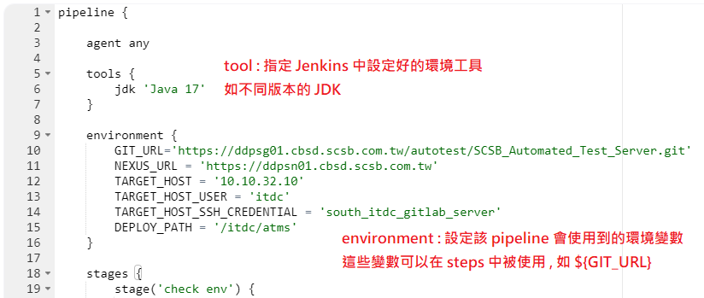
Jenkins pipeline (一)
tool & environment :

Slide 27
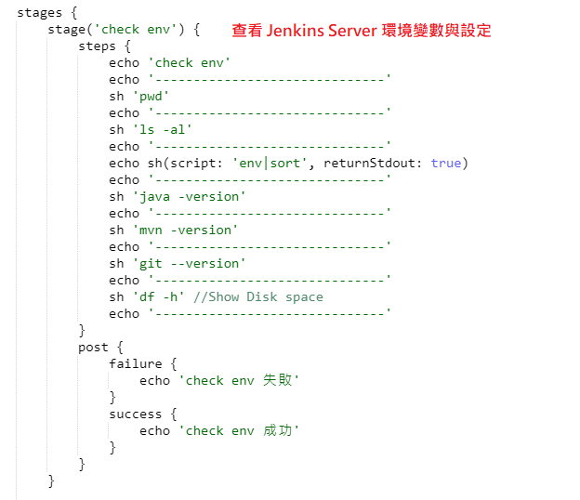
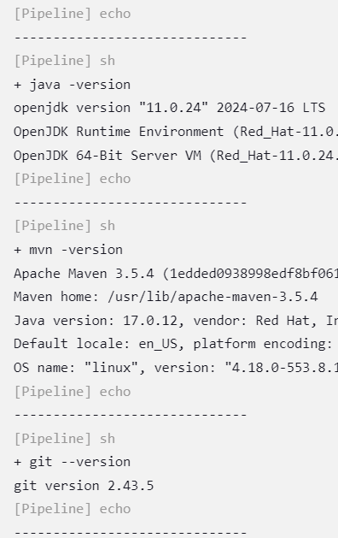
Jenkins pipeline (二)
Stage 1: 查看環境變數與設定

Slide 28
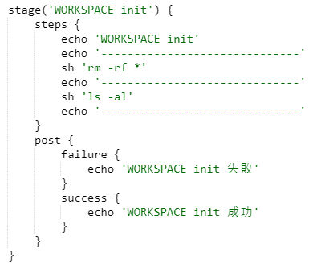
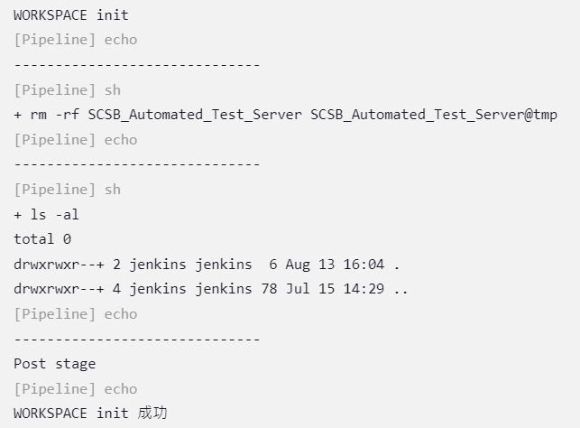
Jenkins pipeline (三)
Stage 2: 初始化工作空間 (./該 pipeline 的資料夾)

Slide 29
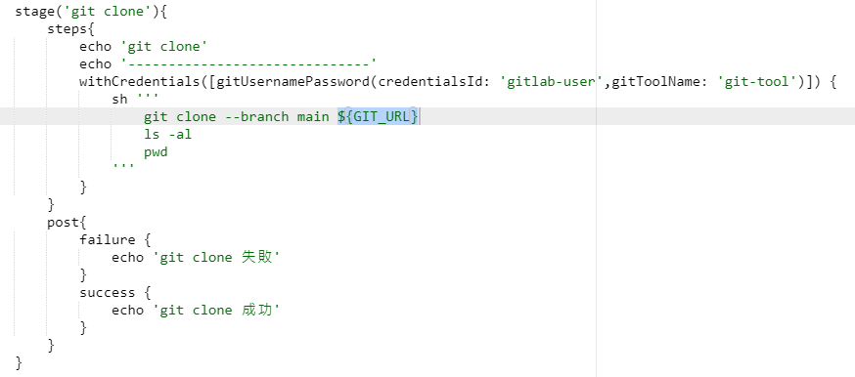
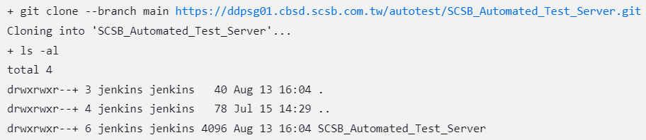
Jenkins pipeline (四)
Stage 3: clone Gitlab project 至 Jenkins server

Slide 30
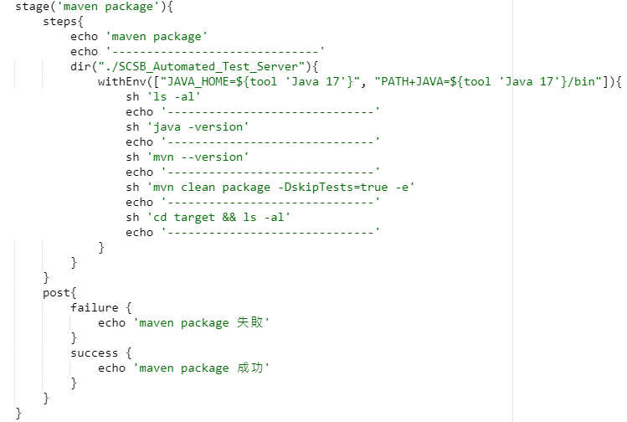
Jenkins pipeline (五)
Stage 4: package jar/war file

Slide 31
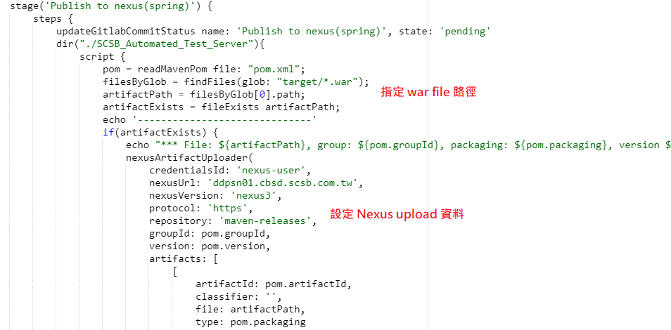
Jenkins pipeline (六)
Stage 5: upload jar/war file to Nexus Repo

Slide 32
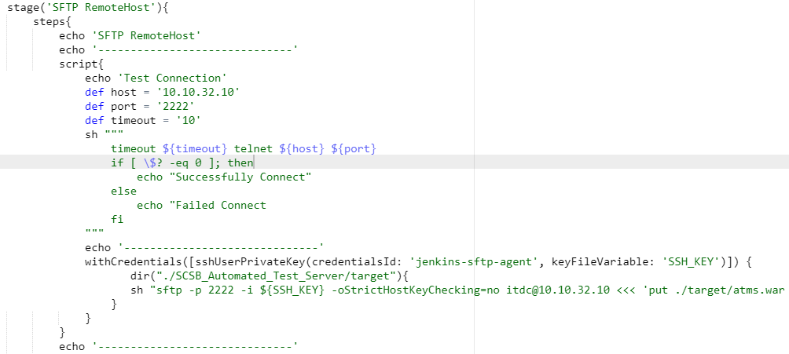
Jenkins pipeline (七)
Stage 6: Deploy jar/war file to AP Server

Slide 33
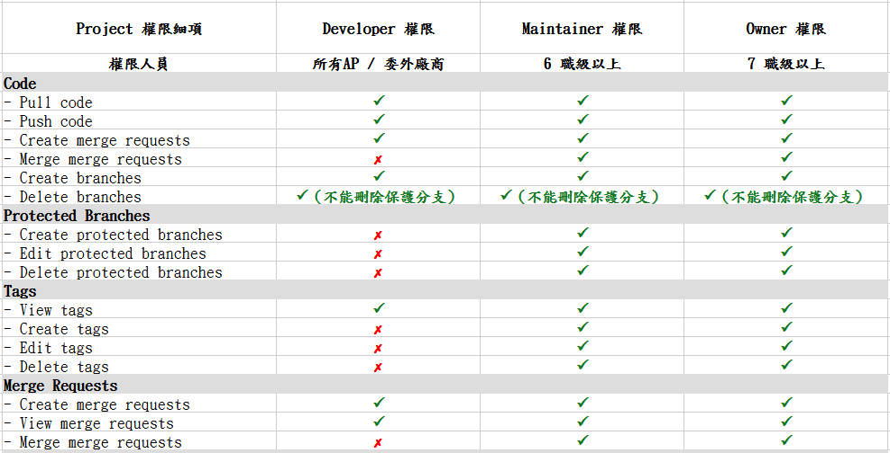
Gitlab 權限

Slide 34
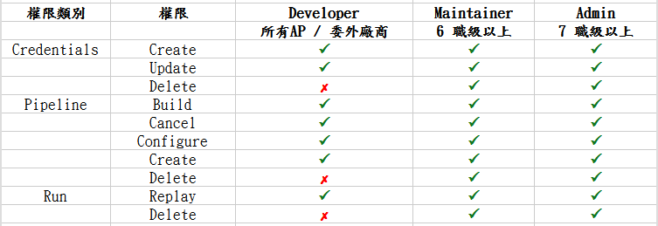
Jenkins 權限
* DEV 環境為了讓開發人員可以測試Pipeline 所以只限定不能做刪除的動作 * 可以透過Item role 限定使用者能看到的Pipeline

Slide 35
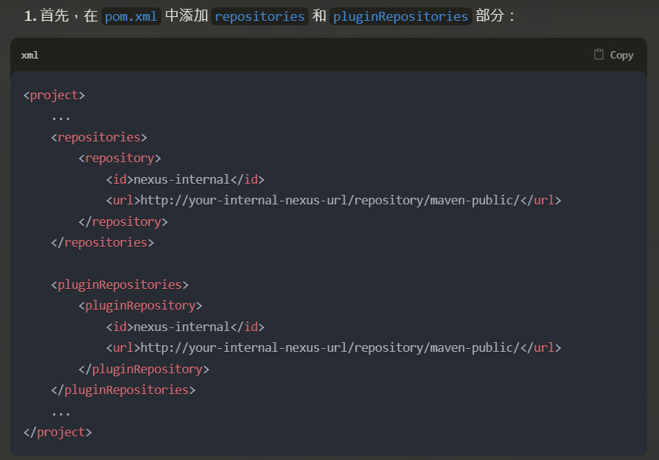
套件來源 Nexus 內部開發本機設定(一)

Slide 36
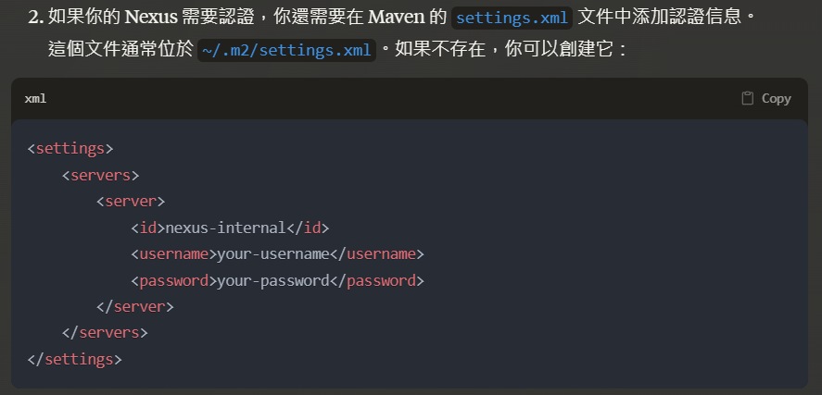
套件來源 Nexus 內部開發本機設定(二)

Slide 37
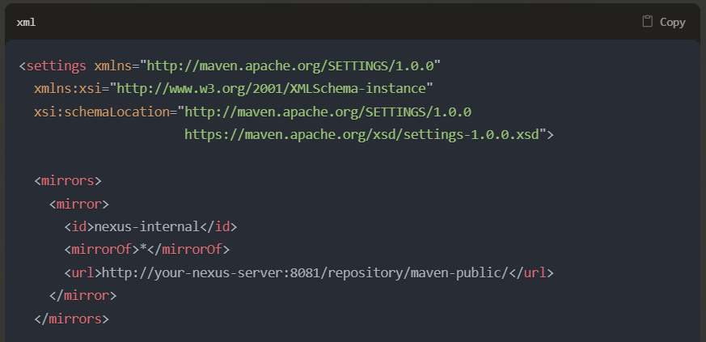
套件來源 Nexus 內部開發本機設定(三)
於開發本機 ~/.m2/settings 設定 mirrors

Slide 38
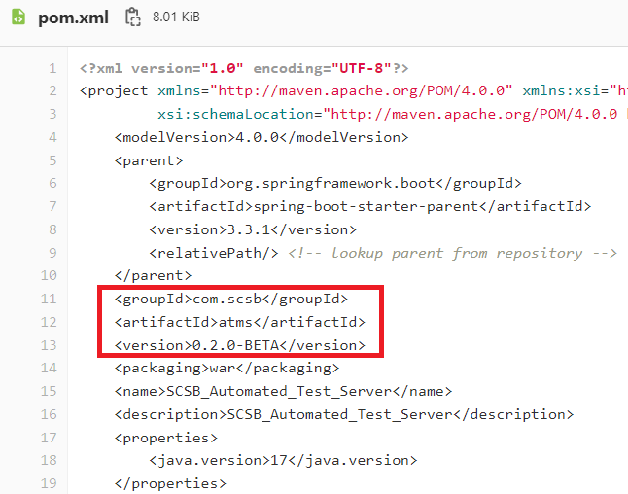
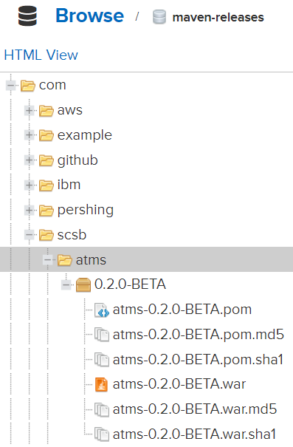
Nexus pom file 注意事項
Maven pom file 檔案設定 version 須為 Notes 單號
groupId 會影響 Nexus 儲存庫的路徑,如下圖 :

Slide 39
Thank you
南區資訊中心

